Slide 1
Lecture 9 Stacks & Queues 第9讲 栈与队列
华中科技大学计算机学院
李开

Slide 2
1 引言
计算思维：考虑数据结构接口的用户端和库端，举例说明抽象的强大；
算法与数据结构：把队列和栈视为重要的数据结构，通过例子来介绍抽象数据类型；
程序设计：接口的使用和设计。

Slide 3
2 栈接口
/* type elem must be defined by the client */
bool stack_empty(stack S);
/* O(1), check if stack empty */
stack stack_new();
/* O(1), create new empty stack */
void push(stack S, elem e);
/* O(1), add item on top of stack */
elem pop(stack S)
/* O(1), remove item from top */
//@requires !stack_empty(S);
;
举例：typedef string elem;

Slide 4
3 使用栈接口
Stack Command Other variables
stack S = stack_new();
push(S, "a");
"a“ push(S, "b");
"a" , "b“ string e = pop(S); e = "b"
"a“ push(S, "c"); e = "b"
"a" , "c“ e = pop(S); e = "c"
"a“ e = "c"

Slide 5
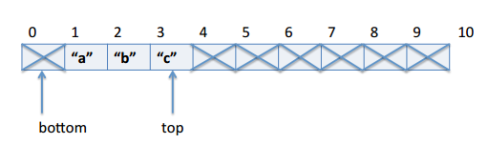
4 栈的一种实现（用数组）
栈顶top，作为读取元素的索引。
栈底bottom，实际上固定为0。
栈的设计的一个限制：栈的容量不能超过9个元素

Slide 6
4.1 结构与数据结构不变性
struct stack_header {
elem[ ] data;
int top;
int bottom;
};
typedef struct stack_header* stack;

Slide 7
4.1 结构与数据结构不变性（续）
bool is_stack(stack S)
{
if (!(S->bottom == 0)) return false;
if (!(S->bottom <= S->top)) return false;
//@assert S->top < \length(S->data);
return true;
}
警告：规范函数缺少了一些非常重要的东西（NULL检查）
if (!(某些数据结构不变性)) return false;

Slide 8
4.2 空检查
bool stack_empty(stack S)
//@requires is_stack(S);
{
return S->top == S->bottom;
}

Slide 9
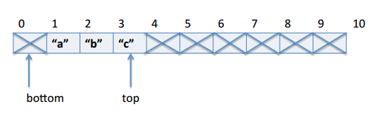
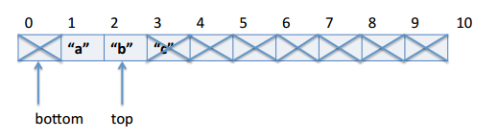
4.3 出栈

Slide 10
4.3 出栈
elem pop(stack S)
//@requires is_stack(S);
//@requires !stack_empty(S);
//@ensures is_stack(S);
{
elem r = S->data[S->top];
S->top--;
return r;
}

Slide 11
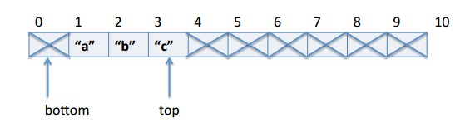
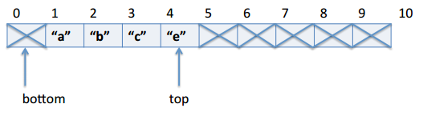
4.4 入栈

Slide 12
4.4 入栈（续）
void push(stack S, elem e)
//@requires is_stack(S);
//@ensures is_stack(S);
{
S->top++;
S->data[S->top] = e;
}

Slide 13
4.4 入栈（续）
struct stack_header {
elem[ ] data;
int top;
int bottom;
int capacity; // capacity == \length(data);
};
typedef struct stack_header* stack;

Slide 14
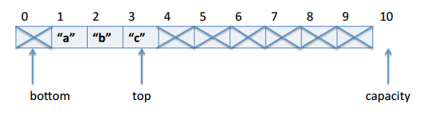
4.4 入栈（续）
bool is_stack(stack S)
{
if (!(S->bottom == 0)) return false;
if (!(S->bottom <= S->top)) return false;
if (!(S->top < S->capacity)) return false;
//@assert S->capacity == \length(S->data);
return true;
}

Slide 15
4.4 入栈（续）
void push(stack S, elem e)
//@requires is_stack(S);
//@ensures is_stack(S);
{
assert(S->top < S->capacity - 1);
// otherwise no space left
S->top++;
S->data[S->top] = e;
}

Slide 16
4.5 创建一个新栈
stack stack_new()
//@ensures stack_empty(\result);
//@ensures is_stack(\result);
{
stack S = alloc(struct stack_header);
S->bottom = 0;
S->top = 0;
S->capacity = 100; // arbitrary resource bound
S->data = alloc_array(elem, S->capacity);
return S;
}

Slide 17
5 抽象
检查栈顶元素而不将其出栈
string peek(stack S)
//@requires !stack_empty(S);
;
string peek(stack S)
//@requires !stack_empty(S);
{
return S->data[S->top];
}
？？？

Slide 18
5 抽象（续）
bool stack_empty(stack S);
/* O(1), check if stack empty */
stack stack_new();
/* O(1), create new empty stack */
void push(stack S, elem e);
/* O(1), add item on top of stack */
elem pop(stack S); /* O(1), remove item from top */
//@requires !stack_empty(S);
;

Slide 19
5 抽象（续）
string peek(stack S)
//@requires !stack_empty(S);
{
string x = pop(S);
push(S, x);
return x;
}

Slide 20
5 抽象（续）
string peek(stack S)
//@requires !stack_empty(S);
{
return S->data[S->top];
}
elem peek(stack S)
//@requires is_stack(S);
//@requires !stack_empty(S);
{
return S->data[S->top];
}

Slide 21
6 计算栈的大小
int stack_size(stack S) {
int count = 0;
while (!stack_empty(S)) {
pop(S);
count++;
}
return count;
}

Slide 22
6 计算栈的大小（续）
int stack_size(stack S) {
stack T = stack_new();
int count = 0;
while (!stack_empty(S)) {
push(T, pop(S));
count++;
}
while (!stack_empty(T)) {
push(S, pop(T));
}
return count;
}

Slide 23
6 计算栈的大小（续）
int stack_size(stack S)
//@requires is_stack(S);
{
return S->top - S->bottom;
}

Slide 24
7 队列接口
/* type elem must be defined */
bool queue_empty(queue Q);
/* O(1), check if queue is empty */
queue queue_new();
/* O(1), create new empty queue */
void enq(queue Q, elem s);
/* O(1), add item at back */
elem deq(queue Q)
/* O(1), remove item from front */
//@requires !queue_empty(Q);
;

Slide 25
8 使用队列接口
Queue Command Other variables
queue Q = queue_new();
enq(Q, "a");
"a“ enq(Q, "b");
"a" , "b“ string s = deq(Q); s = "a"
"b“ enq(Q, "c"); s = "a"
"b" , "c“ s = deq(Q); s = "b"
"c“ s = "b"

Slide 26
9 用队列的接口复制队列
queue C = Q; ？？？
queue C = queue_new();
while (!queue_empty(Q)) {
enq(C, deq(Q));
}
//@assert queue_empty(Q);

Slide 27
9 用队列的接口复制队列（续）
queue C = queue_new();
while (!queue_empty(Q)) {
string s = deq(Q);
enq(Q, s);
enq(C, s);
}
//@assert queue_empty(Q);
？？？

Slide 28
9 用队列的接口复制队列（续）
queue queue_copy(queue Q) {
queue T = queue_new();
while (!queue_empty(Q)) {
enq(T, deq(Q));
}
//@assert queue_empty(Q);
queue C = queue_new();
while (!queue_empty(T)) {
string s = deq(T);
enq(Q, s);
enq(C, s);
}
//@assert queue_empty(T);
return C;
}

Slide 29
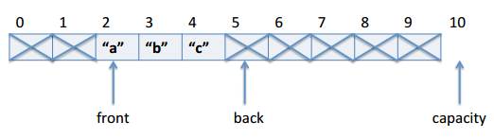
10 队列实现
struct queue_header {
elem[ ] data;
int front;
int back;
int capacity;
};
typedef struct queue_header* queue;

Slide 30
10 队列实现（续）
bool is_queue(queue Q)
{
if (Q->capacity < 2)
return false;
if (Q->front < 0 || Q->front >= Q->capacity)
return false;
if (Q->back < 0 || Q->back >= Q->capacity)
return false;
//@assert Q->capacity == \length(Q->data);
return true;
}

Slide 31
10 队列实现（续）
bool queue_empty(queue Q)
//@requires is_queue(Q);
{
return Q->front == Q->back;
}

Slide 32
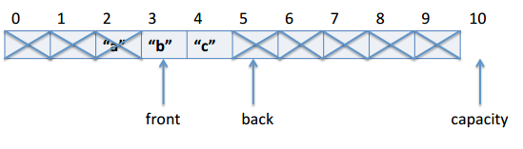
10 队列实现（续）
elem deq(queue Q)
//@requires is_queue(Q);
//@requires !queue_empty(Q);
//@ensures is_queue(Q);
{
elem e = Q->data[Q->front];
Q->front++;
return e;
}

Slide 33
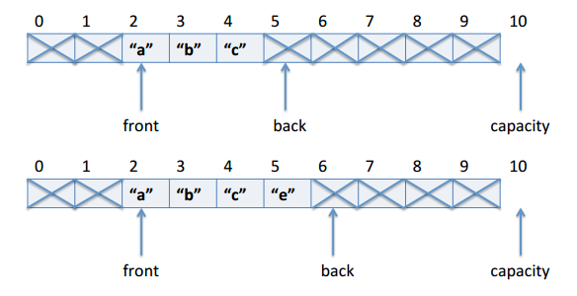
10 队列实现（续）

Slide 34
10 队列实现（续）
void enq(queue Q, string s)
//@requires is_queue(Q);
//@ensures is_queue(Q);
//@ensures !queue_empty(Q);
{
assert(Q->back < Q->capacity-1);
// otherwise out of resources
Q->data[Q->back] = s;
Q->back++;
}

Slide 35
10 队列实现（续）
queue queue_new()
//@ensures is_queue(\result);
//@ensures queue_empty(\result);
{
queue Q = alloc(struct queue_header);
Q->front = 0;
Q->back = 0;
Q->capacity = 100;
Q->data = alloc_array(elem, Q->capacity);
return Q;
}

Slide 36
10 队列实现（续）
queue queue_new()
/* O(1), create new empty queue */
//@ensures queue_empty(\result);
;
void enq(queue Q, elem s)
/* O(1), add item at back */
//@ensures !queue_empty(Q);
;

Slide 37
11 有界vs无界栈&队列
bool queue_full(queue Q);
然后，改变enq的前提条件，要求元素只在队列不满时才能够入队。
void enq(queue Q, elem s)
//@requires !queue_full(Q)
....
类似地，可以在栈的接口处增加一个操作来检查栈是否已满。
bool stack_full(stack S);
而且要求栈不满时才能够入栈。
void push(stack S, elem s)
//@requires !stack_full(S)
....

Slide 38
思考题：
习题1 由于数组有容量的限制，当前用数组实现的栈在push时可能会因超过容量而溢出。如果仍然采用数组进行存储，你能否改进栈的实现，使其避免溢出的发生？
习题2 本讲中，队列的实现不必要地浪费了大量空间。在入队和出队一些元素之后，back可能会到达容量上限，而如果front移动过，data数组开始的地方就会有空间被浪费。你如何改变队列的实现，以将此存储空间重新用于数据入队？为此你需要怎样修改函数enq和deq？

